Slide 1
Telefoni celular, ose thjesht Celulari, është një aparat komunikimi për telefoninë e lëvizshme, i lidhur me rrjetin telefonik të tokës nepermjet stacioneve të ndryshme komunikacioni. Celulari funksionon vetëm në ato vende ku rrjeti përputhet me frekuencën e valëve te tij.

Slide 2
SMARTPHONE
Shpikja e celularit i atribuohet Martin Cooper, një nga inxhinierët më të mirë të shoqërisë Motorola. Martin prezantoi projektin për herë të parë më 3 prill 1973. Përkundër ambicieve të kompanisë, shpikja e re kishte ende shumë elemente që nuk bindnin. Vetëm pas 10 vjetë përpjekjesh, projekti i celularit të parë arriti të zhvillohej deri në atë pikë sa të dilte në treg. Celulari i parë doli në shitje me një çmim rreth 4000 dollarësh

Slide 3
SMARTPHONE
Gjeneratat
Që nga dalja e tij në treg, telefoni celular ka përdorur tre sisteme të ndryshme funksionimi të cilat sot i quajmë breza :
0G - Radiotelefonë të cilët përdoreshin deri në kohën e daljes së celularëve të parë.
1G - Celularë analoge që punonin vetëm në të njëjtën gjatësi vale ose brenda një rrjeti telefonik të caktuar.
2G Celulari i pare digjital që aktualisht njihen si GSM (Global System for Mobile Communications).
2.5G - GPRS (General Packet Radio System) Celularë digjitalë me shpejtësi të lartë për shkëmbimin e të dhënave.
3G (Gjenerata e III) - UMTS (Universal Mobile Telephone System) Celularë të pajisur me kamera për fotografi dhe video.
u parë, pa harruar dhe dërgimin e mesazheve format video e audio. Kohët e fundit celularët e gjeneratës së tretë kanë mundësuar lidhjen me internetin falë sistemit WAP (Wireless Application Protocol). Këtu nuk duhet të harrojmë dëgjimin e radiove ose shikimin e televizioneve të ndryshme, natyrisht nëse ky shërbim ofrohet nga shoqëria telefonike me të cilën individët janë

Slide 4
SMARTPHONE
Pra celularet e G3 janë fjala e fundit e teknologjisë së telekomunikacionit. Me zhvillimin është mundësuar edhe lidhja e aparatit celular me kompjuterin duke mundësuar jo vetëm shkëmbim të dhënash por edhe ruajten e tyre si për shembull : numrin e celularit, sms me vlerë afektive, foto, video, etj.

Slide 5
SMARTPHONE
Aspekte sociale
Gjatë gjysmës së dytë të viteve 90-ta celulari u kthye në një status simbol, por me përhapjen e tij të shpejtë ai u bë një nga objektet më të domosdoshme të jetës së përditshme. Sipas statistikave të një shoqërie evropiane, Italia është një nga vendet ku celulari është kthyer në një mani. Por ky zhvillim ka sjellë pa dyshim efektet e tij. Në kulturën e shumë vendeve cilësohet si sjellje jo e hijshme :
Nëse volumi i ziles së celularit është i lartë
Të flasësh në telefon me zë të lartë aq sa të detyrosh tjetrin të dëgjoje.
Mbajtja hapur e celularit në vende kulti ose publike (teatër, kinema).

Slide 6
SMARTPHONE
Po në bazë të statistikave 34% e përdoruesve të celularit e kanë të vështirë të paracaktojnë se cilën zile do të ketë aparati i tyre kështu që miqve të ndryshëm i caktojnë zile të ndryshme. Disa përdorues pohojnë se mendohen pak para se të kryejnë një telefonatë për të menduar nëse orari është i përshtatshëm, si për çmimin e thirrjes ashtu edhe për të mos shqetësuar tjetrin. Megjithëata ka shumë njerëz të cilët e fikin aparatin ose refuzojnë thirrjen në rast se nuk e kanë të mundur komunikimin me telefonuesin

Slide 7
SMARTPHONE
Rreziqet
Shumë shoqata për mbrojtjen e shëndetit deklarojnë se celulari shkakton probleme në disa grupe të caktuara individesh (femrat në gjendje interesante ose fëmijet tek të cilët ndikon direkt në tru pasi ai është ende i paformuar). Tek pjesa tjetër e njerëzve nëse celulari përdoret në mënyrë të përmbajtur dhe normale dëmet sigurisht që reduktohen. Për shumë shoqata bamirësie që mbledhin fonde në luften kundër kancerit përdorimi i celularit është i rrezikshëm. Duke qënë se këto shoqata financohen nga 1/3 e të ardhurave të shoqërive telefonike celulare, jo rrallë ato deklarojnë se rreziku është relativ duke kaluar në konflikt interesash.
Në qershor të këtij viti Agjencia Franceze e Ruajtjes së Shëndetit (L'Agence Francaise de Sécurité Sanitaire) publikoi një lajmërim në të cilin thuhej se studimi i rrezikut të celularëve kërkonte kohë që zhvillimi i shpejtë i tyre nuk e lejonte diçka të tillë. Por kjo agjenci nuk e përjashtonte rrezikun e valëve të celularit.

Slide 8
SMARTPHONE
Dita botërore pa celular
Shkrimtari francez Phil Marso më 6 shkurt të 2001 hodhi idenë e një dite botërore pa celular. Po përse pikërisht 6 shkurti? Sipas kalendarit francez kjo ditë përkon me Saint Gaston dhe nuk ka francez që nuk njeh këngën e famshme të Nino Ferrer, në refrenin e së cilës thuhet “Gastoni ka një telefon por ai kurrë nuk përgjigjet”. Kjo iniciativë nuk është një kryqëzatë kundër celularit por një debat reflektimi për këtë mjet komunikimi.

Slide 9
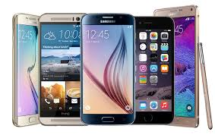
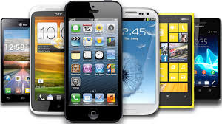
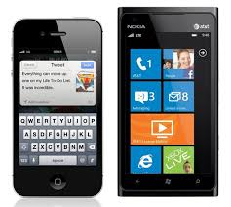
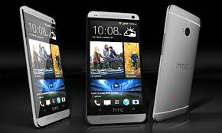
LLOJET E TYRE.
IPHONE
SAMSUNG
HTC
NOKIA
PUNUAN:MEGLIS HASANI,ENGJULL MARTINI,KLEDIS QERRETI,FRANCESKA ZEFI,DENIS PJETRI.

